Slide 1
概率论
教 材：《概率论与数理统计》宗序平等编
机械工业出版社
参考书：1.《概率论与数理统计练习卷》
2.《概率论》同济大学 编 高等教育出版社
3.《概率论与数理统计》 浙江大学 盛骤编
高等教育出版社

Slide 2
序 言
?
概率统计是研究什么的？
概率论与数理统计——研究随机现象统计规律性的一门数学学科

Slide 3
试验1:盒中十个完全相同白球，搅匀后摸取一个;
——必取到白球
试验2:盒中十个大小、形状相同的球，但5白5黑，搅匀后摸取一个.
——不能确定结果是白球还是黑球，
但当重复试验的次数相当大时，出现白球与黑球的次数接近，其与试验总次数之比逐渐稳定于二分之一.
事前可以预料的，即在一定条件下必然发生或必然不发生的现象，称为必然现象或确定性现象；
事前不可预料的，即在相同条件下重复进行观察或试验时，有时出现有时不出现的现象，称之为偶然现象或随机现象。

Slide 4
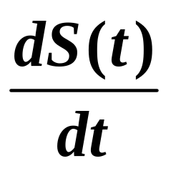
确定性现象非常广泛,例:太阳必然从东方升起;
抓住苹果,松手后必然落地;矩形长a宽b,面积
必为ab; 作直线运动的质点距离为S(t),则质点移
动的速度必定是v(t)=
…… 过去我们所学的
各门数学课程基本上都是用来研究和处理这类确定性现象的,通常被称作经典数学.
随机现象也很普遍,例:抛硬币观察哪一面朝上;
某地区的年降雨量;
电话交换站单位时间收到用户呼唤次数;
打靶弹着点到靶心的距离……
随机现象在大量重复试验或观察中呈现出固有规律性，称为随机现象的统计规律性。

Slide 5
概率论与数理统计——研究随机现象统计规律性的一门数学学科.
由于其研究对象的特殊性,课程的许多用语及思考问题的方法与经典数学有很大差别,这也是学习该课程的困难所在.
概率统计理论与方法的应用几乎遍及
所有科学技术领域、工农业生产和国民经
济的各个部门中. 例如
生物学中研究 群体的增长问题时，
提出了生灭型《随机模型》，传染病流
行问题要用到多变量非线性《生灭过程》

Slide 6

第1章 随机事件与概率
随机事件
事件的概率
概率的一般定义与性质
条件概率与事件的独立性
全概率公式与贝叶斯(Bayes)公式

Slide 7
1.1 随机事件
一、几个概念
1.随机现象:
个体上表现为不确定性,而大量观察中呈现出统计规律性的现象.
2.(随机)试验:
对随机现象进行的观察或试验.表:T
满足:①重复性②明确性(所有结果)③随机性(不可预言)
3.(随机)事件:
随机试验的结果.用A、B、C…表示
随机试验的每一个可能的基本结果称为这个试验的样本点,记作ω;
4.样本点与样本空间:
全体样本点的集合称为样本空间,记作Ω

Slide 8
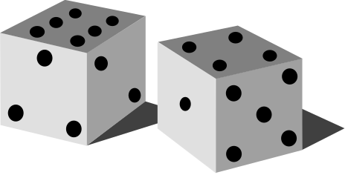

随机实验的例
T₁: 将一枚硬币连抛三次,考虑正反面出现的情况；
T₂:将一枚硬币连抛三次，考虑正面出现的次数;
T₃:掷一颗骰子,考虑可能出现的点数；
T₄: 记录某网站一分钟内受到的点击次数；
T₅:在一批灯泡中任取一只，测其寿命.
H
T
H
寿命试验
测试在同一工艺条件下生产出的灯泡的寿命。

Slide 9


由一个样本点组成
由多个样本点组成
——基本事件
——复合事件
5.随机事件
注:将随机事件用集合A、B … ——即样本空间Ω的子集表示;
基本事件即由一个样本点组成的集合.
对试验T₃ ,A_{i} ={掷出i点}(i=1,2,3,4,5,6)都是基本事件.
B={掷出奇数点}是复合事件
注:基本事件(从而样本空间)由试验目的而确定.
必然事件:
不可能事件:
由全体样本点组成的集合,仍记Ω
不包含任何样本点的集合,记空集φ

Slide 10
对试验T₁ ,
A＝“至少出一个正面”
＝{HTT,THT,TTH, HHT, HTH,THH, HHH};
B=“三次出现同一面”
={HHH,TTT};
C=“恰好出现一次正面”
={HTT,THT,TTH}.
试验T₅中,C＝“灯泡寿命超过1000小时”
＝{x: x>1000(小时)}。
用样本空间的子集表示事件能反映事件的实质,且比用文字表示简单,还便于今后计算概率
当试验T₁的结果是HHH时,可以说事件A和B同时发生了;但事件B和C不可能同时发生.
易见,事件间的关系是由他们所包含的样本点决定的,这种关系可以用集合间的关系来描述。

Slide 11



二、事件之间的关系和运算
1.包含关系:
A发生必导致B发生, 记A⊂B
(1) φ⊂A⊂Ω
(2)若A⊂B, B⊂C,
则A⊂C
2.相等关系:
A＝B ⇔
A⊂B且B⊂A.

Slide 12
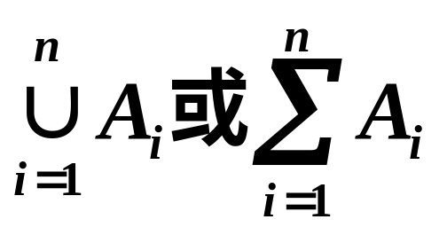
3.事件的和:
即A、B至少有一个发生, 这样的事件称为事件A与B的和, 记作A∪B (或A+B)
事件A发生或B发生,
B
A
n个事件A₁, A₂, …, A_{n}至少有一个发生:

Slide 13
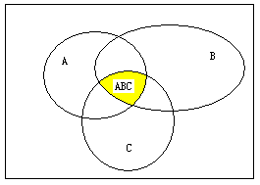
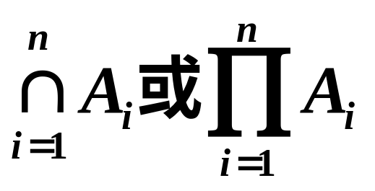
4.事件的积:
事件A、B同时发生, 这样的事件称为事件A与B的积, 记作A∩B(或AB)
Ω
B
AB
A
n个事件A₁, A₂,…, A_{n}同时发生:

Slide 14

5.互不相容(互斥)关系:
事件A、B不可能同时发生, 即AB=φ
B
A
n个事件A₁, A₂,…, A_{n}或可列个事件A₁, A₂,…,A_{n},…互不相容:
A_{i}A_{j}=φ( i≠j )
基本事件是互不相容的.

Slide 15
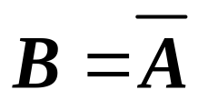
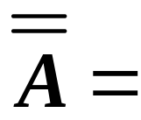
6.对立(互逆)关系:
事件A、B只有一个发生且必有一个发生, 即:
AB=φ且A∪B=Ω.
称A与B为对立事件, B是A的对立事件或逆事件,记作
A
A
B

Slide 16
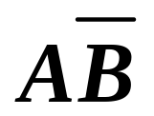
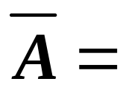
7.事件的差:
事件A发生而B不发生, 这样的事件称为事件A与B的差, 记作A-B
S
S
A
A
A-B
A-B
B
B
(1) A-B =
(2)
Ω-A
思考：何时A-B=φ ? 何时A-B=A？

Slide 17
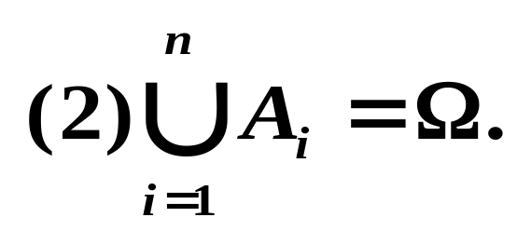

8.完备事件组A₁, A₂, …, A_{n} :
(1)A_{i}A_{j}=φ(i≠j, i, j=1,2,…,n);
A₂
A₁
A_{n}
A₃
…
…
…
注:(1)一试验的基本事件构成完备事件组.
(2)A与 构成完备事件组.
(3)概念推广:可列个事件A₁, A₂,…,A_{n} ,…构成完备事件组.

Slide 18
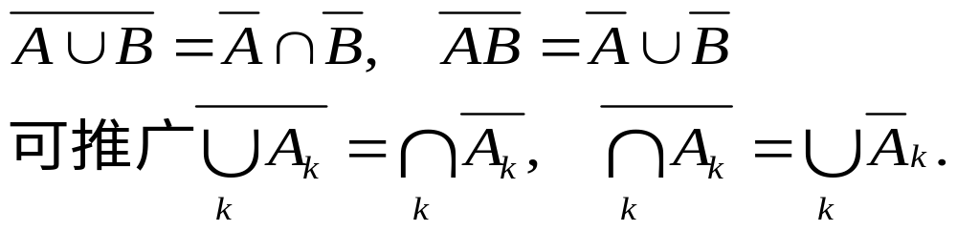
三.事件运算的运算法则
1、交换律：A∪B＝B∪A，AB＝BA
2、结合律：(A∪B)∪C＝A∪(B∪C)
(AB)C＝A(BC)
3、分配律：(A∪B)C＝(AC)∪(BC)
(AB)∪C＝(A∪C)(B∪C)
4、德摩根(De Morgan)律：

Slide 19
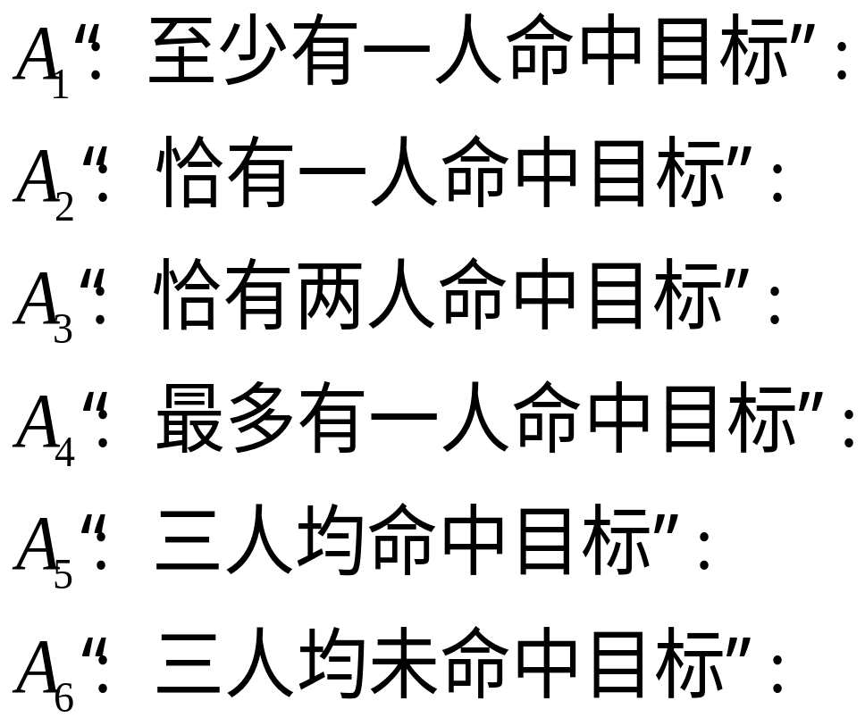

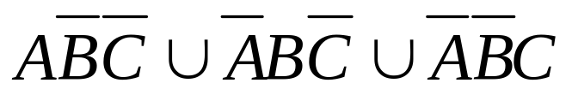
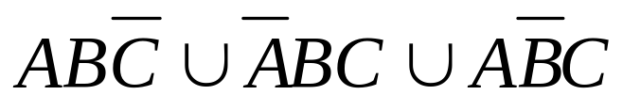
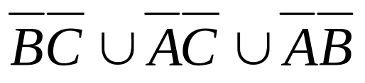
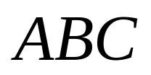
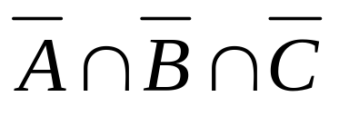
例1甲、乙、丙三人各向目标射击一发子弹，
以A、B、C分别表示甲、乙、丙命中目标，试用
A、B、 C 的运算关系表示下列事件：

Slide 20
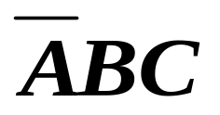
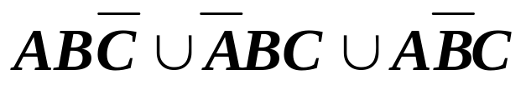

例2 设一个工厂生产三个零件，记A=“第一个零件为正品”， B=“第二个零件为正品”， C=“第三个零件为正品”，试用事件A,B,C表示：
（1）没有一个零件为次品；
（2）只有A零件为次品；
（3）恰一个零件为次品；
（4）至少有一个零件为次品；
解（1） ABC
(2)
(3)
(4)

